Slide 1

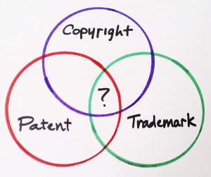
Ochrona własności intelektualnej
Agnieszka Kwiecień-Madej
agnieszka.kwiecien-madej@uwr.edu.pl
To zdjęcie, autor: Nieznany autor, licencja: CC BY

Slide 2
Prawa na dobrach niematerialnych → własność intelektualna
Różnica: sposób eksploatacji
Rzeczy
(art. 45 KC)
Dobra niematerialne
„Rzeczami w rozumieniu naszego prawa cywilnego są materialne części przyrody w stanie pierwotnym lub przetworzonym, na tyle wyodrębnione (w sposób naturalny lub sztuczny), że w stosunkach społeczno-gospodarczych mogą być traktowane jako dobra samoistne" (J. Wasilkowski, Zarys prawa, s. 8–9)
Nie są rzeczami dobra niematerialne, takie jak utwory, wynalazki, wzory użytkowe, wzory przemysłowe czy znaki towarowe. Dobra te stanowią natomiast przedmioty bezwzględnych praw podmiotowych, tj. praw na dobrach niematerialnych, dla których prototypem jest własność rzeczy.

Slide 3

Definicja własności intelektualnej
Zakres pojęcia
Ochrona
Własności
Intelektualnej
realizowana przez państwo i normy prawne
Nieograniczone (poza wyjątkami) władanie rzeczą
Zdolności umysłowe i twórcze
„prawo odnoszące się do dzieł: literackich, artystycznych i naukowych, interpretacji artystów interpretatorów oraz do wykonań artystów wykonawców, do fonogramów i programów radiowych i telewizyjnych, wynalazków we wszystkich dziedzinach działalności ludzkiej, odkryć naukowych i wzorów przemysłowych, znaków towarowych i usługowych, jak również nazw handlowych i oznaczeń handlowych, ochrony przed nieuczciwą konkurencją oraz wszystkich innych praw dotyczących działalności intelektualnej: w dziedzinie przemysłowej, naukowej, literackiej i artystycznej”
Art. 2 Konwencji sztokholmskiej z 14.07.1967 r. o ustanowieniu Światowej Organizacji Własności Intelektualnej.
To zdjęcie, autor: Nieznany autor, licencja: CC BY-SA

Slide 4
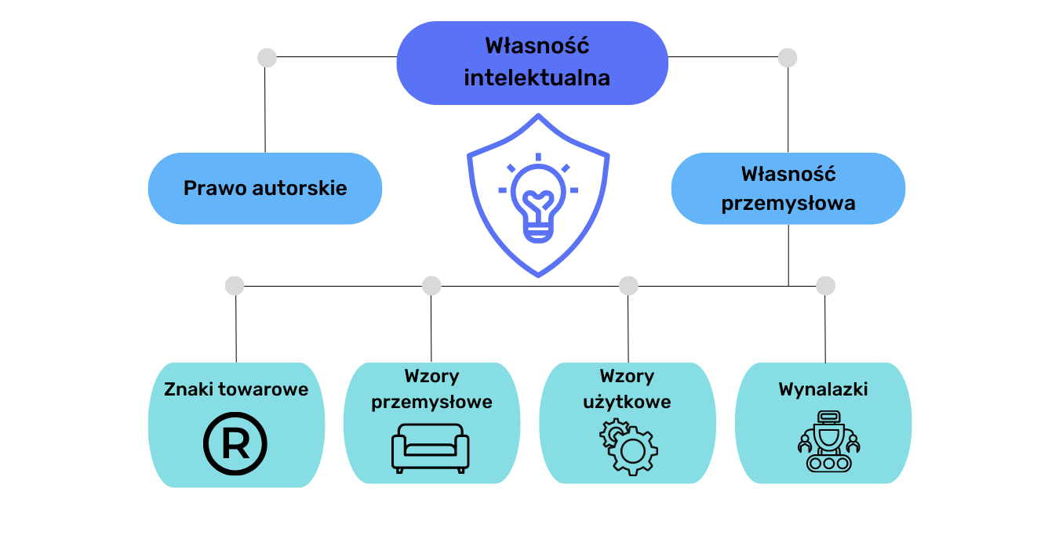
Grafika: M. Lech, Własność intelektualna a własność przemysłowa. Co te pojęcia oznaczają?, https://znakitowarowe-blog.pl/wlasnosc-intelektualna-wlasnosc-przemyslowa/, dostęp: 6.10.2024 r.
,

Slide 5
Zakres przedmiotowy dóbr własności intelektualnej
Przedmioty praw autorskich:
Utwory
W szczególności: literackie, publicystyczne, kartograficzne, naukowe, programy komputerowe, plastyczne, fotograficzne, urbanistyczne, muzyczne, sceniczne, audiowizualne itp.
Projekty wynalazcze
Wynalazki,
Inne niż projekty wynalazcze
Znaki towarowe,
Wzory użytkowe,
Wzory przemysłowe,
Topografie układów scalonych,
Projekty racjonalizatorskie
Oznaczenia geograficzne
Bazy danych
Odmiany roślin

Slide 6
Wybrane Międzynarodowe Źródła Prawa Autorskiego
Konwencja berneńska (1886 r.)
Konwencja rzymska (1961 r.)
Porozumienie TRIPS (1994 r.)
Traktaty WIPO: WCT i WPPT (1996 r.)
ochrona dzieł literackich naukowych, artystycznych - bez względu na sposób wyrażenia
Prawa artystów wykonawców, prawa producentów fonogramów, prawa do nadań
załącznik 1C do Konwencji ustanawiającej Światową Organizację Handlu (WTO) uchwalonej 5.04.1994 r. w Marrakeszu,
utrzymanie i rozwój ochrony praw autorskich i praw pokrewnych z uwzględnieniem rewolucyjnych zmian wynikających z rozwoju technologicznego, polegającego w szczególności na zastosowaniu techniki cyfrowej
Powszechna Konwencja o Prawie Autorskim (1952 r.)
Instytucja noty copyright, która stanowiła rodzaj surogatu dla spełnienia szczegółowych wymogów formalnych przewidywanych w państwie dochodzenia ochrony utworu

Slide 7






Systemy prawa autorskiego
System
Kontynentalny
Dualistyczny
Monistyczny
Anglosaski

Slide 8

W znaczeniu wąskim oznacza zbiór przepisów służących ochronie interesów twórców oraz stosunków prawnych związanych z tworzeniem utworów, korzystaniem z nich oraz ich ochroną. W szerszym znaczeniu pojęcie prawa autorskiego obejmuje również regulacje dotyczące tzw. praw pokrewnych – tzn. praw wyłącznych, przyznanych m.in. artystom wykonawcom, producentom fonogramów, nadawcom radiowym i telewizyjnym.
POJĘCIE PRAWA AUTORSKIEGO

Slide 9
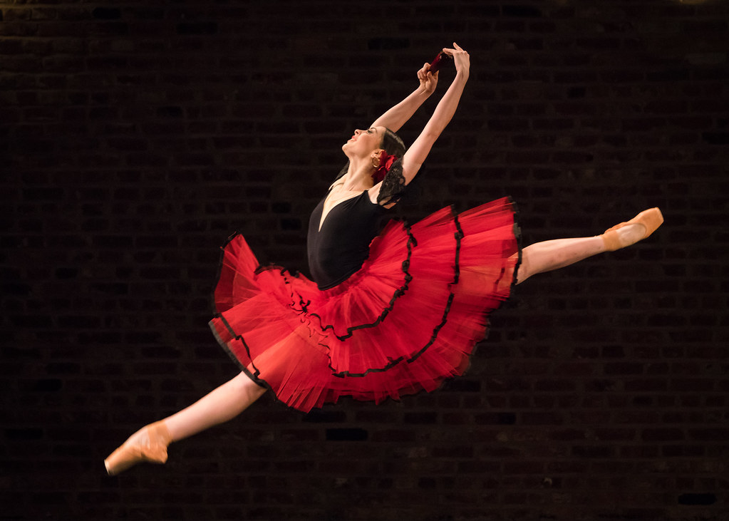
Prawa pokrewne
Dotyczą osób i podmiotów, które pośredniczą w przekazywaniu utworu publiczności, ale nie można przypisać im twórczego wkładu w powstanie utworu np. aktorzy, tancerze, dyrygenci, producenci, nadawcy radiowi, wydawcy książek
KATALOG PRAW POKREWNYCH
Prawa do artystycznych wykonań (art. 85-93 Pr. Aut) 50 lat
Prawa do fonogramów i wideogramów(art. 94-96 pr. Aut.) 50/70 lat
Prawa do nadań programów (art. 97-99 Pr. Aut.) 50 lat
Prawa do pierwszych wydań Prawa do wydań naukowych i krytycznych (art. 99¹ -99⁶ Pr. Aut) – 30 lat
+ przepisy wspólne do wszystkich praw pokrewnych (art.100-103 Pr. Aut)
To zdjęcie, autor: Nieznany autor, licencja: CC BY

Slide 10
Pojęcie i źródła własności przemysłowej
Konwencja paryska (1883)
Ustawa z dnia 30.06.2000 r. prawo własności przemysłowej
Zgodnie z art. 1 ust. 2 konwencji paryskiej przedmiotem ochrony własności przemysłowej są:
patenty na wynalazki,
wzory użytkowe,
wzory przemysłowe,
znaki towarowe,
znaki usługowe,
nazwy handlowe
oznaczenia pochodzenia lub nazwy pochodzenia,
zwalczanie nieuczciwej konkurencji (od 1900 r.)
W wyniku rozwoju technicznego, technologicznego i gospodarczego wykształciły się nowe dobra niematerialne wykorzystywane w działalności gospodarczej, które zasługują na ochronę np.:
topografie układów scalonych,
informacje techniczne, technologiczne, handlowe, organizacyjne lub inne mające wartość gospodarczą,
odmiany roślin,
Art. 1 ust. 1: Ustawa normuje:
1) stosunki w zakresie wynalazków, wzorów użytkowych, wzorów przemysłowych, znaków towarowych, oznaczeń geograficznych i topografii układów scalonych;
2) zasady, na jakich przedsiębiorcy mogą przyjmować projekty racjonalizatorskie i wynagradzać ich twórców;
3) zadania i organizację Urzędu Patentowego Rzeczypospolitej Polskiej, zwanego dalej «Urzędem Patentowym»”.
Art. 2 stanowi: „Zwalczanie nieuczciwej konkurencji normuje odrębna ustawa”.

Slide 11
Ochrona własności intelektualnej
Prawo autorskie
Prawo własności przemysłowej
Ochrona prawna niezależna od spełnienia formalności, bezpłatna
Jeden rodzaj przedmiotu ochrony – utwór
Ochrona praw osobistych i majątkowych
Jednolity czas ochrony utworów (prawa majątkowe 70 lat od śmierci twórcy, prawa osobiste bezterminowo)
Ochrona prawna uzależniona od rejestracji we właściwym urzędzie, odpłatna,
Kilka rodzajów przedmiotów objętych ochroną -wynalazki, wzory użytkowe, wzory przemysłowe, znaki towarowe, oznaczenia geograficzne, topografie układów scalonych, odmiany roślin,
Ochrona praw majątkowych,
Różny czas ochrony poszczególnych przedmiotów własności przemysłowej

Slide 12
Pytania
Prawo własności intelektualnej obejmuje ochroną:
Dobra niematerialne, będące rezultatami pracy ludzkiego intelektu,
Materialne nośniki, na których zapisano efekty pracy twórczej człowieka,
Rezultaty pracy twórczej człowieka oraz nośniki, na których je zapisano,
Proces twórczy, bez względu na jego efekt
Pojęcie „własność intelektualna”:
Nie zostało zdefiniowane w żadnym akcie prawnym,
Zostało zdefiniowane z ustawie z dnia 4 lutego 1994 r o Prawie autorskim i prawach pokrewnych,
Zostało zdefiniowane w art. 2 Konwencji berneńskiej o ochronie dzieł literackich i artystycznych z 1886 r.,
Zostało zdefiniowane w art. 2 Konwencji sztokholmskiej o ustanowieniu Światowej Organizacji własności intelektualnej z 1967 r.,

Slide 13
Pytania
3. Ochrona wynalazków w polskim porządku prawnym:
Wynika z ustawy z dnia 4 lutego 1994 r o prawie autorskim i prawach pokrewnych,
Wynika z ustawy z dnia 16 kwietnia 1993 r. o zwalczaniu nieuczciwej konkurencji,
Wynika z ustawy z dnia 30 czerwca 2000 r. Prawo własności przemysłowej,
Nie jest objęta regulacją ustawową,
4. Prawem pokrewnym w świetle ustawy z dnia 4 lutego 1994 r o prawie autorskim i prawach pokrewnych nie jest:
Prawo do artystycznych wykonań,
Prawo do fonogramów,
Prawo do nadań programów,
Prawo tłumacza do zrealizowanego przez niego opracowania utworu,
5. Odpłatność ochrony jest cechą:
prawa własności intelektualnej;
Prawa autorskiego,
Prawa własności przemysłowej,
Żadna z odpowiedzi nie jest prawidłowa,

Slide 14
Przydatne linki:
Tekst ustawy o prawie autorskim: https://isap.sejm.gov.pl/isap.nsf/download.xsp/WDU19940240083/U/D19940083Lj.pdf
Tekst ustawy prawo własności przemysłowej: https://isap.sejm.gov.pl/isap.nsf/download.xsp/WDU20010490508/U/D20010508Lj.pdf
Strona internetowa Urzędu Patentowego RP: https://uprp.gov.pl/pl
„PWP w pigułce” mini skrypt Urzędu Patentowego: https://uprp.gov.pl/sites/default/files/2019-12/Ochrona_wlasnosci_przemyslowej_w_pigulce.pdf
Podcast: https://www.youtube.com/playlist?list=PLEY-zSsDUaSgfksQoOPj-KCeKXSEFDb3e

